Slide 1
人工智能及寻路

Slide 2
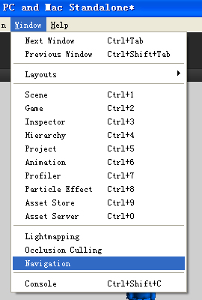
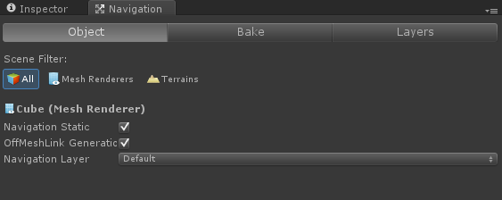
Navigation Meshes

Slide 3
上面的All、MeshRenderers、Terranis是对Hirarchy面板里面显示的物品选择的一个筛选过滤：
all就是全部显示
MeshRenderers是只显示可渲染的网格物体
而Terrains当然就是只显示地形物体了
下面的是重要的选项，第一个Navigation Static选项是选择该物体是否用做寻路功能的一部分。只有勾选了这个选项，下面的其他选项才会可操作

Slide 4
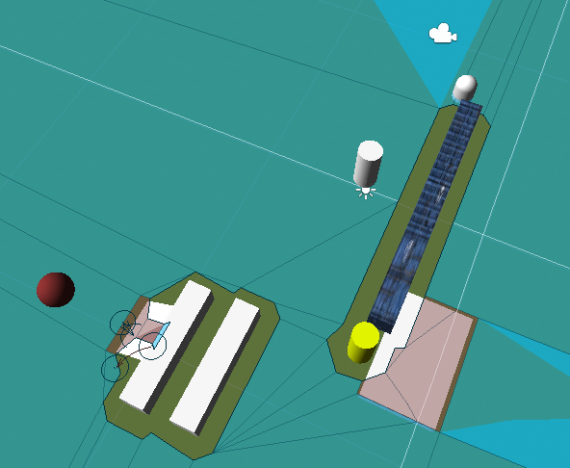
普通障碍物
为控制物体设定component Nav Agent
选定为Nav Static
Bake

Slide 5
OffMeshLink
1.选择需要穿过的物体，然后在Component下拉选项中选择Navigation——Off Mesh Link
设定起始和终止点
2.将需要穿过的物体选中，在Navigation面板的Object栏里面把OffMeshLink Generation选项打上勾
设定自动的jump drop等数值
进行bake

Slide 6
Navigation Layer
将不同路径bake为不同的layer
在agent中选定可以通行的layer
这样，不同的agent可以自动选择不同的路径通行

Slide 7
参考文献
http://docs.unity3d.com/Documentation/Manual/NavmeshandPathfinding.html
http://liweizhaolili.blog.163.com/blog/#m=0

